Slide 1

私立再興小學
第二學期
友善校園週

Slide 2
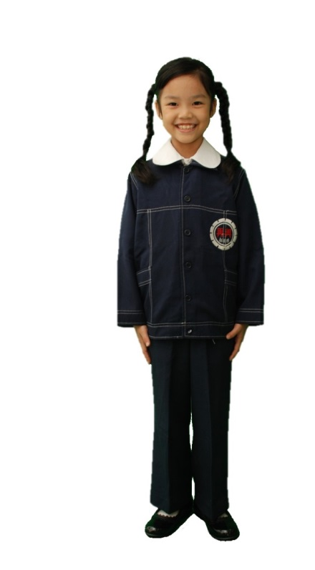
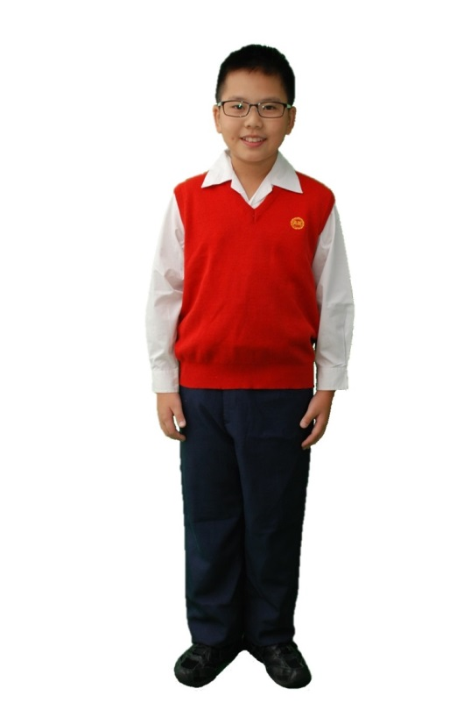
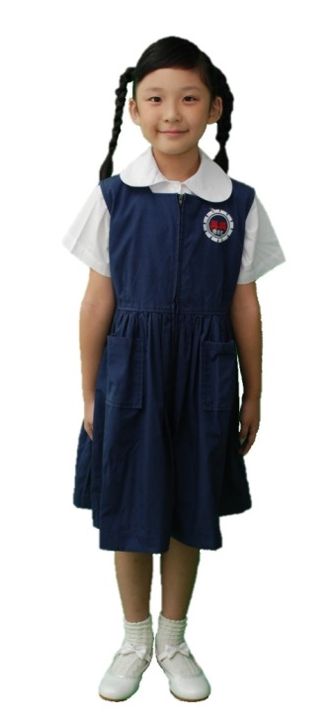
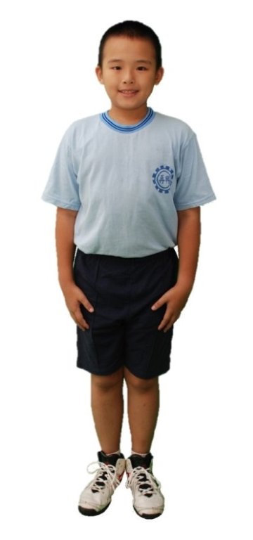
形塑更優質的再興學子－服裝規範
冬季—白領子外翻、第一格釦子扣上、黑鞋
夏季—白鞋、白襪

Slide 3
校 園 安 全
門禁管理
(一)上學時間獨立步行進入校區，請家長留步於大門口。
(二)如有特殊因素需和老師面談，請父母在警衛室完成
換證手續後再行入校。
遊戲安全
(一)在走廊上禁止快速奔跑，課間活動不做具危險性之
遊戲。
(二)雨天地板濕滑，請多利用鋪有防滑墊地面行走以防滑
倒。
(三)課間前往活動場地不奔跑，聽哨音停止活動回教室上
課。

Slide 4

友 善 校 園 宣 導
反霸凌
友善校園有正義，拒絕霸凌無畏懼
紫錐花運動
「勇於向毒品說不」、「規勸朋友拒絕毒品」
「健康、反毒、愛人愛己」

Slide 5
友 善 校 園 宣 誓
我會「尊重」、「關心」、
「幫助」、「保護」自己和他人，
所以我「拒絕霸凌」！

Slide 6


品 德 教 育 宣 導
活動流程：
一、主題:｢口說好話、心存善念、身行好事｣
二、請同學許下新年新希望
三、思考二句祝福語，請老師發下糖果。
四、音樂響起開始找兩位同學或老師互道祝福，
交換糖果，直至音樂停止。
五、將同學滿滿的祝福收下、放入心中。

Slide 7



新 春 祝 語
「一帆風順」、「二龍騰飛」
「三陽開泰」、「四季平安」
「五福臨門」、「六六大順」
「七星高照」、「八方來財」
「九九同心」、「十全十美」

Slide 8
新 春 祝 語
三陽開泰、洋洋得意
新春飛揚、喜氣洋洋
揚眉吐氣、名揚四海
青春洋溢、才華洋溢
洋洋灑灑、羊年財順
羊年行大運吉慶有餘
羊羊一齊來報喜，萬事順心又如意

Slide 9
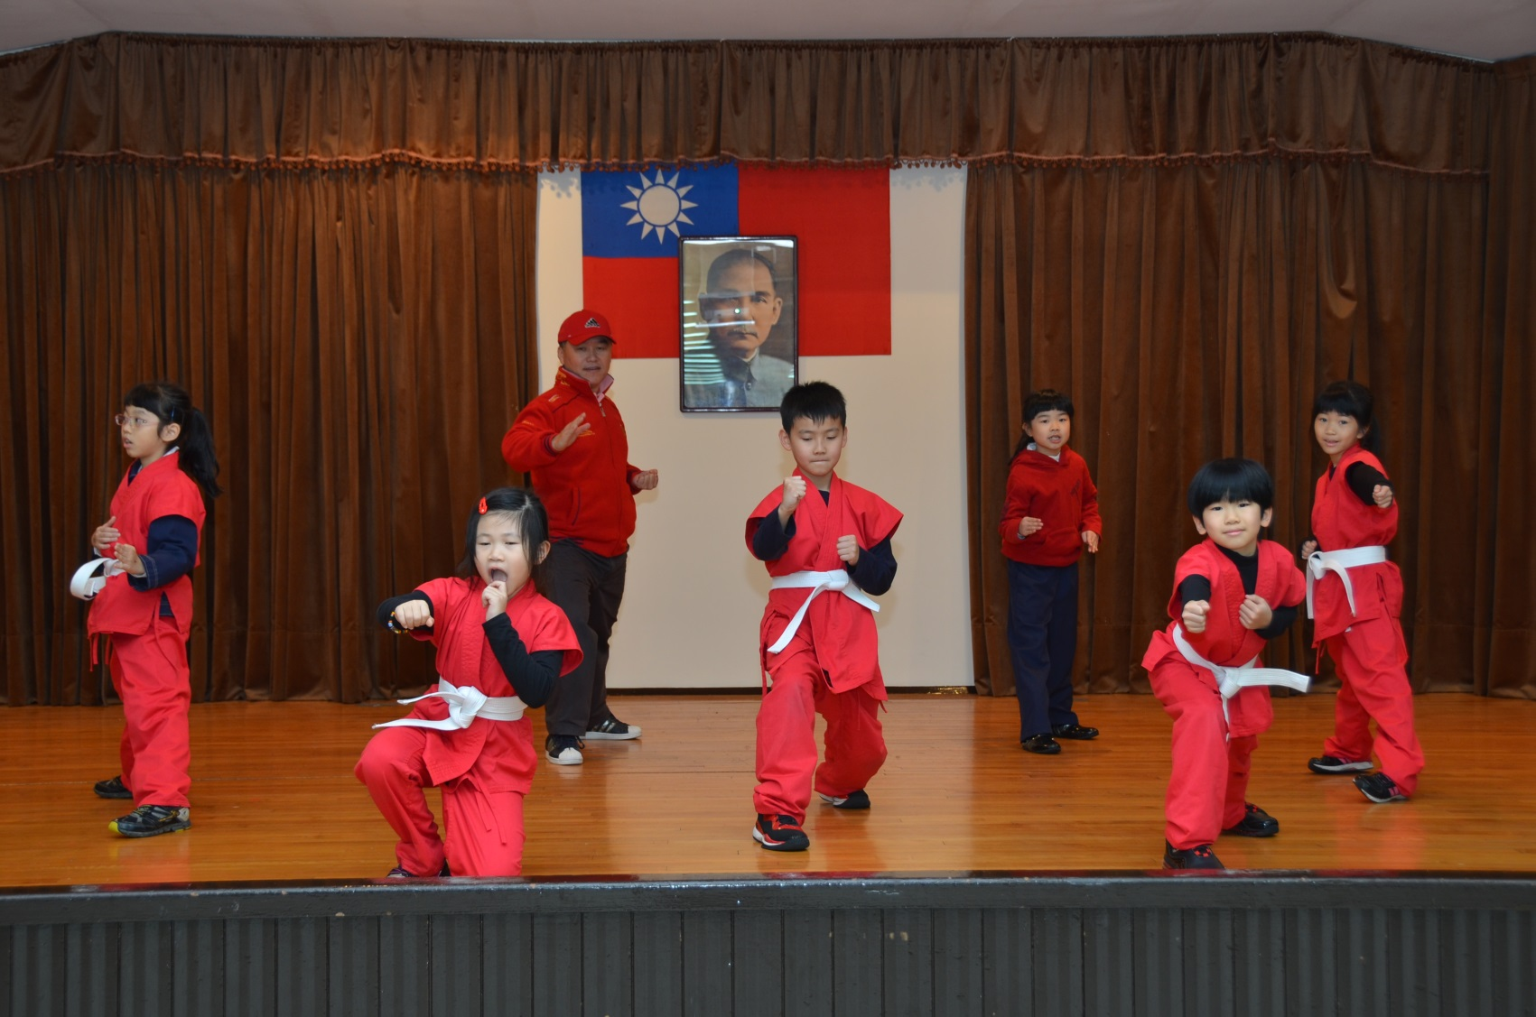
新 春 開 學 舞

